Slide 1

Môn : Toán
Bài 10 : Lớn hơn, dấu >
Bé hơn, dấu < Bằng nhau, dấu =
(Tiết 2)

Slide 2

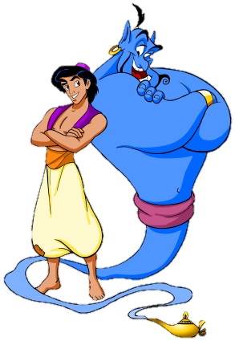
Giải cứu thần đèn
Giải cứu thần đèn

Slide 3
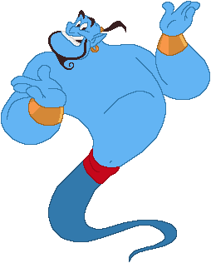





Giải
Cứu

Slide 4

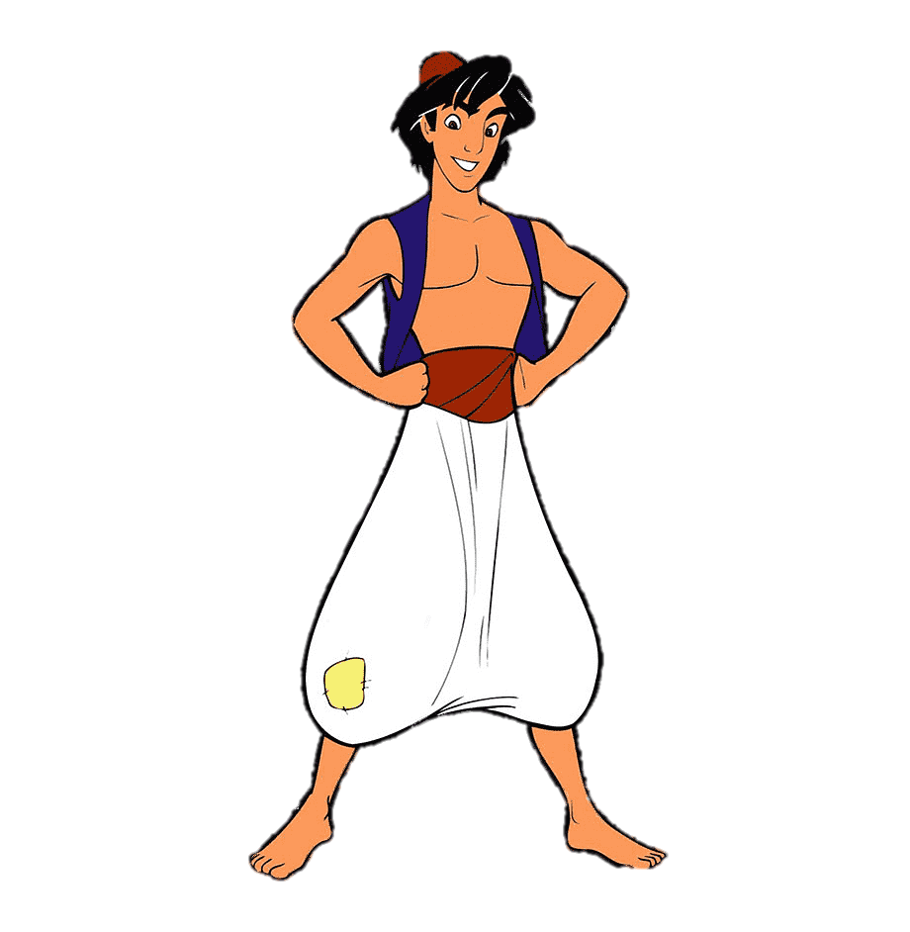
<
1 ……… 2
Quay lại

Slide 5
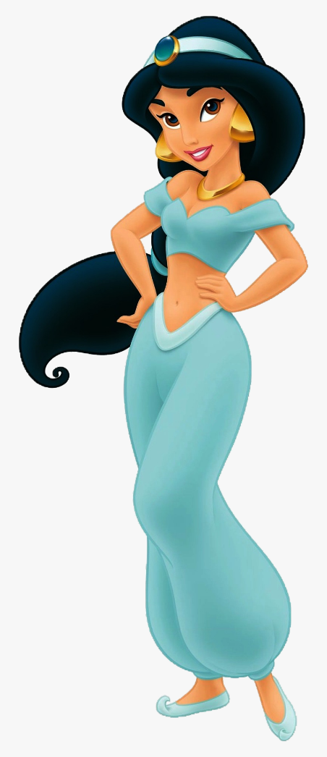
>
4 ……… 3
Quay lại

Slide 6

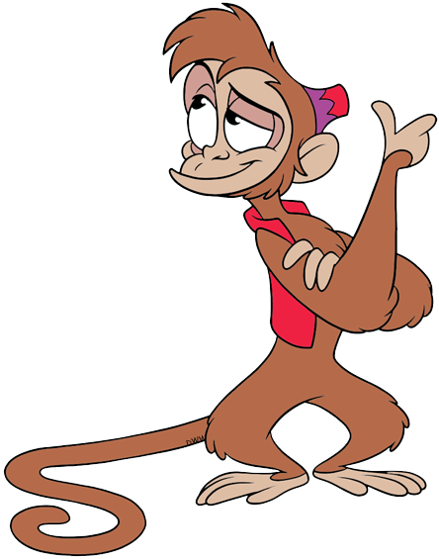
=
0 ……… 0
Quay lại

Slide 7

>
10 ……… 7
Quay lại

Slide 8
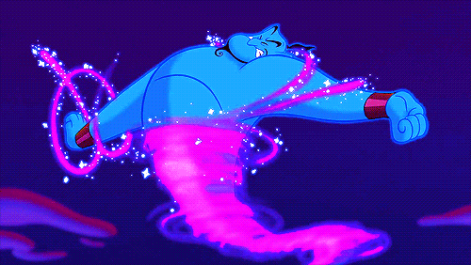

Slide 9
Môn : Toán
Bài 10 : Lớn hơn, dấu >
Bé hơn, dấu < Bằng nhau, dấu =
(Tiết 2)

Slide 10
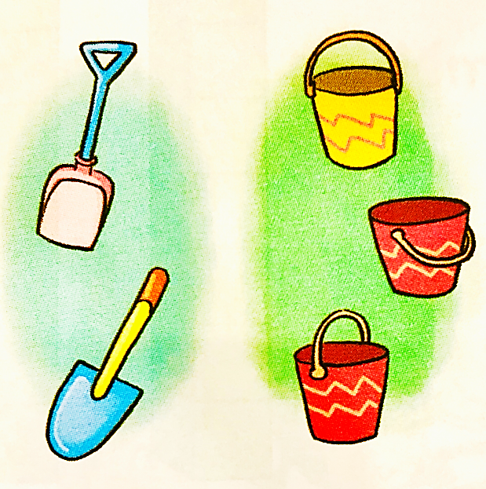

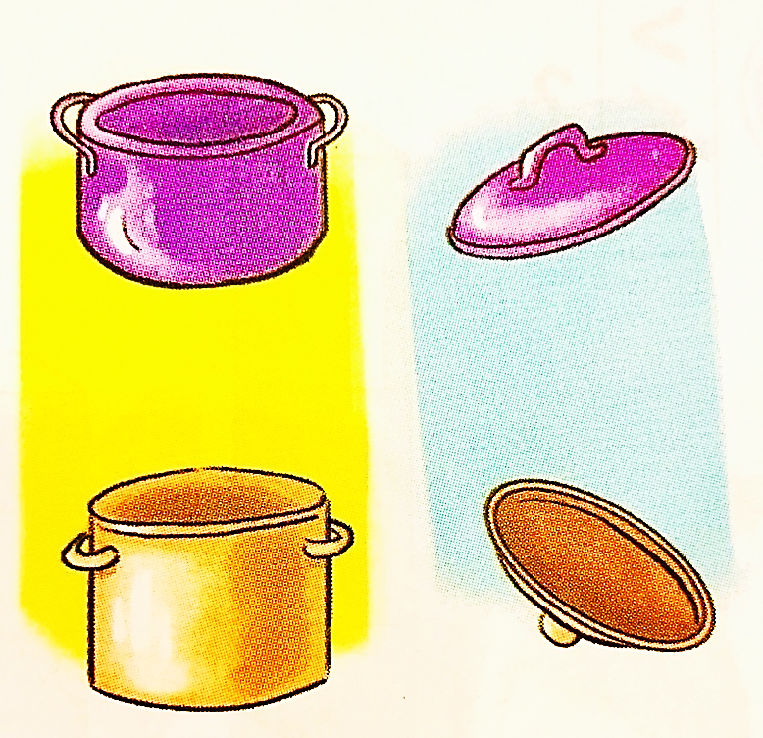
2
>
<
=
?
2
<
3
>
=
3
2
2
2

Slide 11


Nghỉ giữa giờ

Slide 12
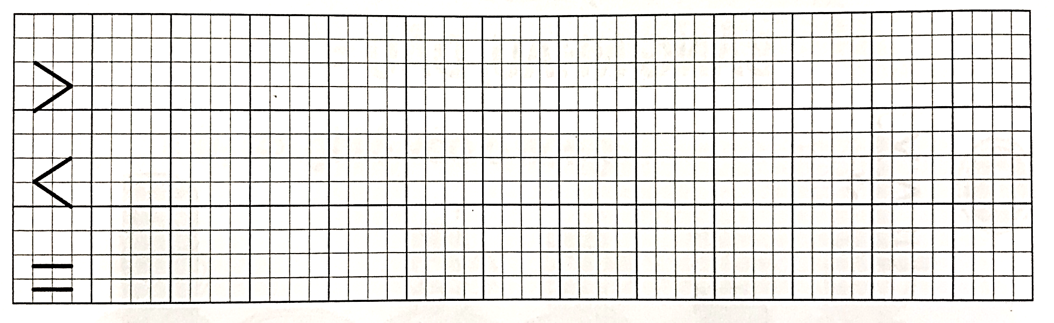
3
a) Tập viết dấu:

Slide 14
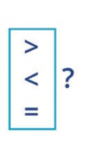
b)
3 5
4 2
4 5
5 5
<
>
<
=

Slide 15
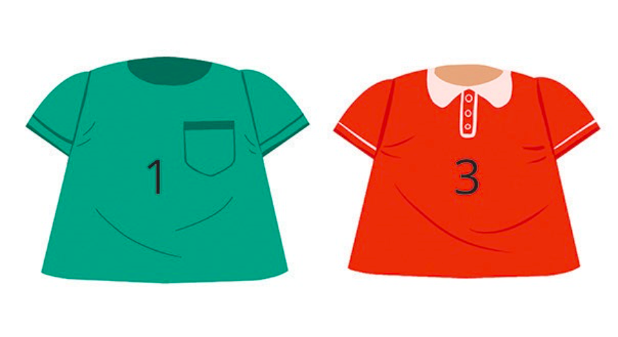
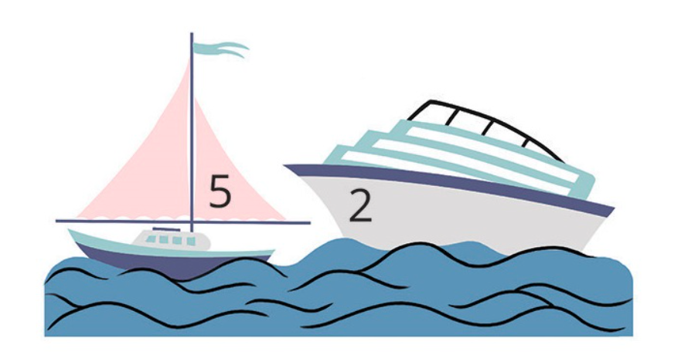
3
Vật nào ghi số lớn hơn trong mỗi hình vẽ sau?
a)
b)

Slide 16

Dặn dò

Slide 17





Tạm biệt và
hẹn gặp lại!

